Slide 1
2013

Slide 2
2015

Slide 3
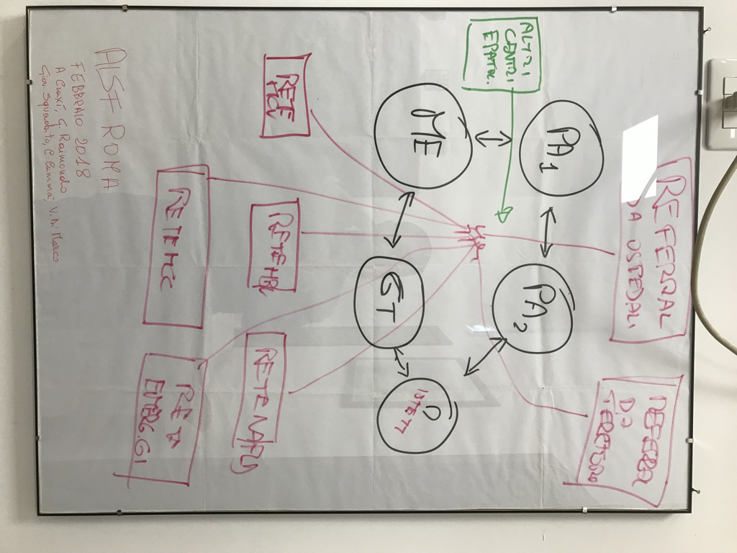
2018

Slide 4
SIcilian Network for Therapy, Epidemiology and Screening In Hepatology (www.sintesihepatology.org)
2022
STAKEHOLDERS
Assessorato Salute
Regione Sicilia
Università
della Sicilia
ASP/Aziende Sanitarie
della Sicilia
Industrie
Farmaceutiche
MMG
Farmacisti
Provveditorato
delle carceri
Associazioni
pazienti
Associazioni
Scientifiche
HCV
Epatologi
Infettivologi
Medicina Interna
MMG
Farmacisti
Medici delle carceri
Medici dei SERD
Medici del lavoro
Laboratori Analisi
Virologi
HBV/HDV
Epatologi
Infettivologi
Medicina Interna
Virologi
CBP/AUTOIMMUNI
Epatologi
Medicina Interna
Patologi
Immunopatologi
NALFD/NASH
Epatologi
Diabetologi
Medicina Interna
Nutrizionisti
Infettivologi
Epidemiologi
Patologi
MMG
HCC
Epatologi
Radiologi
Chirurghi
Trapiantologi
Oncologi
Epidemiologi
Cirrosi scompensata
Epatologi
Endoscopisti
Radiologi
Medicina Interna
Trapiantologi
Intensivisti
Microbiologi
MMG
SPECIALISTI
DEL
NETWORK
SERVIZI
Integrazione Multidisciplinare
Telemedicina
Board Multidisciplinari
Farmacovigilanza
Farmacoeconomia
Epidemiologia
OBIETTIVI
Appropriatezza
Diagnostica e
Terapeutica
Territorialità
Servizio Sanitario
Riduzione
costi diretti
Riduzione
costi indiretti
Riduzione
mobilità
Ricerca
scientifica

Slide 5
COORTE 1969-1989 (Progetto SICILIA)
1. INFORMAZIONE SULLO SCREENING
Progetto Informazione
(RESIST-HCV e PROMISE)
Progetto informazione
Medici di Medicina
del Lavoro
Progetto informazione
Ordini dei Medici
della Sicilia
Progetto Informazione ASSESSORATO SALUTE
Farmacie: punto di informazione
Informazione ai cittadini con campagna mediatica
Informazione della popolazione target al momento della visita del medico competente
Informazione dai Medici di Medicina Generale, dei servizi Territoriali e dei Servizi Ospedalieri
Informazione nei Laboratori Analisi Cliniche in occasione di esami clinici
Informazione ai cittadini:
Lettera alla coorte Target
2. ESECUZIONE DEL TEST
Progetto CINECA
Test sierologico (Anti-HCV) nei laboratori senza prescrizione e senza ticket
(Reflex test per i soggetti anti-HCV positivi)
HCV-RNA negativo : Comunicazione con SMS
Test anti-HCV positivo : registrazione nella piattaforma RESIST
Test negativo: registrazione nella piattaforma RESIST
Comunicazione con SMS
3. COMUNICAZIONE DEI
RISULTATI DEL TEST
4. COMUNICAZIONE AI
CENTRI HCV-RESIST
HCV-RNA positivo : Linkage to care
Accesso diretto ai Centri della Rete RESIST per terapia
5. Linkage To Care

